Slide 1
JSONModel分享
米么 南京研发部
iOS 开发工程师 陈飞

Slide 2
目录
JSONModel 优势-----------------------------------------------------------------------------------------4
JSONModel支持的类型转换----------------------------------------------------------------------5
将model转化为字典或者json格式的字符串---------------------------------------------6
添加 JSONModel到工程------------------------------------------------------------------------------7
JSONModel 的简单使用------------------------------------------------------------------------------8
实例1- key值对应-----------------------------------------------------------------------------------------10
实例2- 模型集合------------------------------------------------------------------------------------------11
实例3- key映射--------------------------------------------------------------------------------------------13
实例4- 设置下划线自动转驼峰------------------------------------------------------------------15
实例5- 可选属性 (就是说这个属性可以为null或者为空) ------------------------17
实例6- 忽略属性 (就是完全忽略这个属性) ----------------------------------------------19
实例7- 设置所有属性可------------------------------------------------------------------------------21
实例8-自定义数据的转--------------------------------------------------------------------------------23
实例9-自定义JSON校验-------------------------------------------------------------------------------24

Slide 3
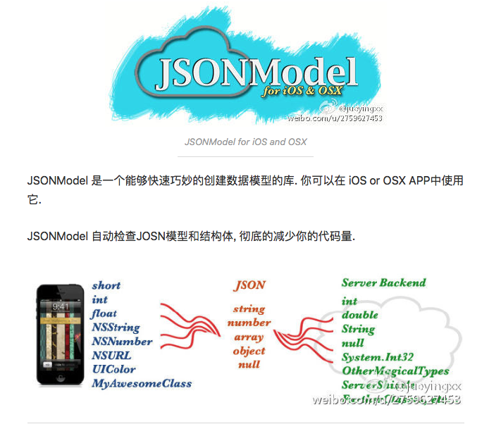

Slide 4
JSONModel 优势
1.方便，直接向服务器发起一个请求，然后回来后，就是一个Model， 直接使用， 这是一个多么美好的事情。 感谢GitHub的开源精神。
2.有效性检查,一般我们手动解析将字典解析为数组必定程序creash，JSONModel 只会返回空的model值。

Slide 5
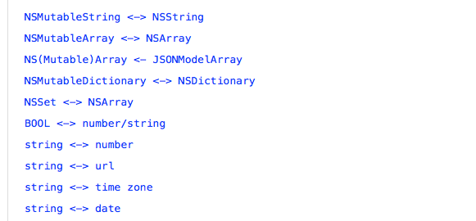
JSONModel支持的类型转换

Slide 6
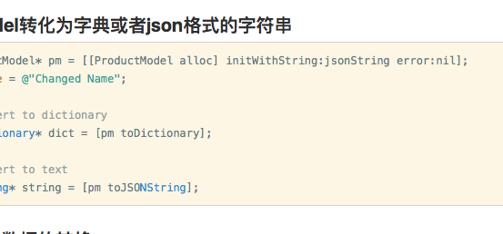
将model转化为字典或者json格式的字符串

Slide 7
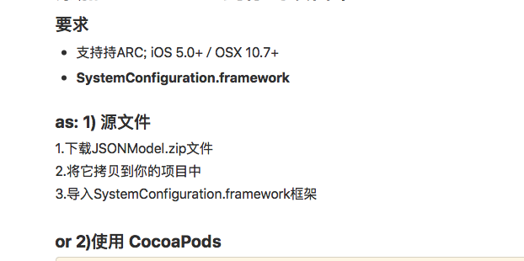
添加 JSONModel到工程
文档
你可以查看在线阅读文档: http://cocoadocs.org/docsets/JSONModel
或者中文简介http://www.jianshu.com/p/3cce56f374b4
Jsonmodel 下载地址：https://github.com/jsonmodel/jsonmodel

Slide 8
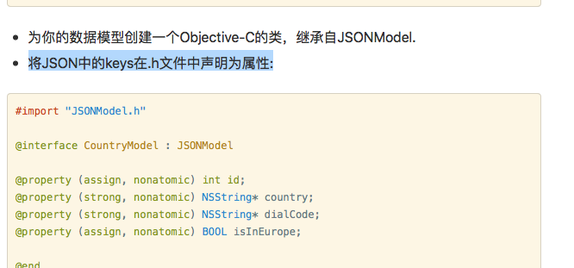
JSONModel 的简单使用
Json 数据：

Slide 9
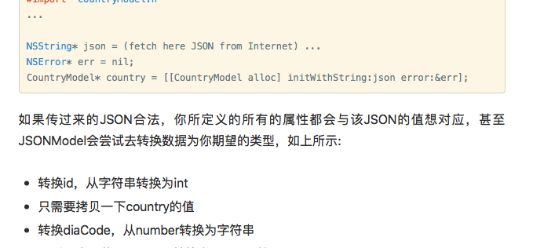
在需要使用数据解析的地方调用下列方法：

Slide 10
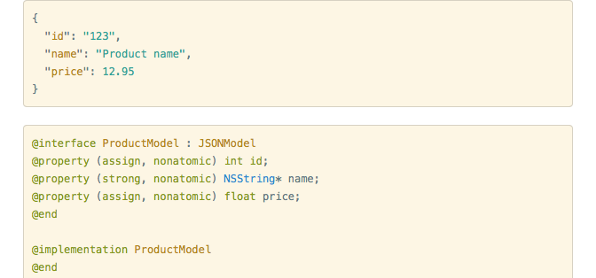
实例1

Slide 11
实例2：模型集合
{
"order_id": 104,
"total_price": 103.45,
"products" : [
{
"id": "123",
"name": "Product #1",
"price": 12.95
},
{
“productId": "137",
"name": "Product #2",
"price": 82.95
}
]
}

Slide 12
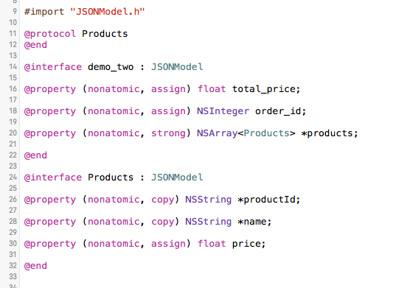

Slide 13
实例3 key映射
{
"order_id": 104,
"order_details" : [
{
"name": "Product#1",
"price": {
"usd": 12.95
}
}
]
}

Slide 14
Model 定义
@interface OrderModel : JSONModel
@property (assign, nonatomic) int id;
@property (assign, nonatomic) float price;
@property (strong, nonatomic) NSString* productName;
@end
Model声明
@implementation OrderModel
+(JSONKeyMapper*)keyMapper
{
return [[JSONKeyMapper alloc] initWithDictionary:@{
@"order_id": @"id",
@"order_details.name": @"productName",
@"order_details.price.usd": @"price"
}];
}
@end

Slide 15
实例4 设置下划线自动转驼峰
{
"order_id": 104,
"order_product" : @"Product#1",
"order_price" : 12.95
}

Slide 16
代码实例
@interface OrderModel : JSONModel
@property (assign, nonatomic) int orderId;
@property (assign, nonatomic) float orderPrice;
@property (strong, nonatomic) NSString* orderProduct;
@end
@implementation OrderModel
+(JSONKeyMapper*)keyMapper
{
return [JSONKeyMapper mapperFromUnderscoreCaseToCamelCase];
}
@end

Slide 17
实例5可选属性 (就是说这个属性可以为null或者为空)
{
"id": "123",
"name": null,
"price": 12.95
}

Slide 18
代码实例
@interface ProductModel : JSONModel
@property (assign, nonatomic) int id;
@property (strong, nonatomic) NSString<Optional>* name;
@property (assign, nonatomic) float price;
@property (strong, nonatomic) NSNumber<Optional>* uuid;
@end
@implementation ProductModel
@end

Slide 19
实例6忽略属性 (就是完全忽略这个属性)
{
"id": "123",
"name": null
}

Slide 20
代码示例
@interface ProductModel : JSONModel
@property (assign, nonatomic) int id;
@property (strong, nonatomic) NSString<Ignore>* customProperty;
@end
@implementation ProductModel
@end

Slide 21
实例7 设置所有属性可选
设置所有的属性为可选(所有属性值可以为空)
@implementation ProductModel
+(BOOL)propertyIsOptional:(NSString*)propertyName
{
return YES;
}
@end

Slide 22
将model转化为字典或者json格式的字符串

Slide 23
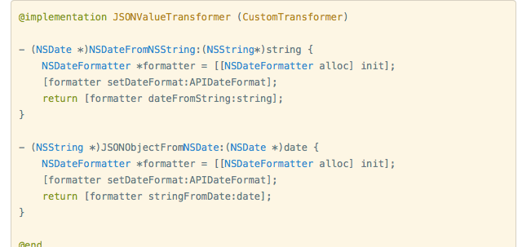
实例8 自定义数据的转换

Slide 24
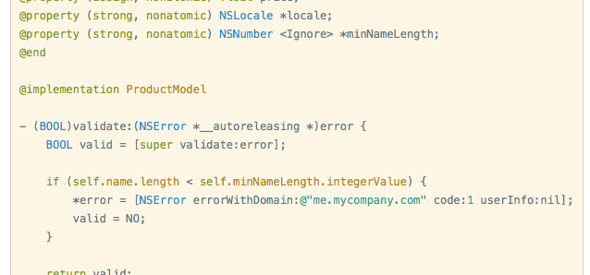
实例9 自定义JSON校验

Slide 25
分享完毕
PPT做的有点渣，有什么问题可以直接qq我
谢谢大家！

